Slide 1
Popieriaus ir virvės dialogas
Sukūrė : Ramunė Bodrenkovienė

Slide 2
Tikslas :
išradingai ir neįprastai panaudoti popierių ir įvairias virveles

Slide 3
Uždaviniai :
Išsiaiškinti popieriaus savybes
Kurti iš popieriaus įvairius garsus ir pasidžiaugti savo kūryba
Kurti įvairius dialogus jungiant popierių ir virvutes
Džiaugtis naujais atradimais

Slide 4
Priemonės
Dažai
Popierius
Įvairios virvelės
Vaikiškos adatėlės
Kartonas
siūlai

Slide 5
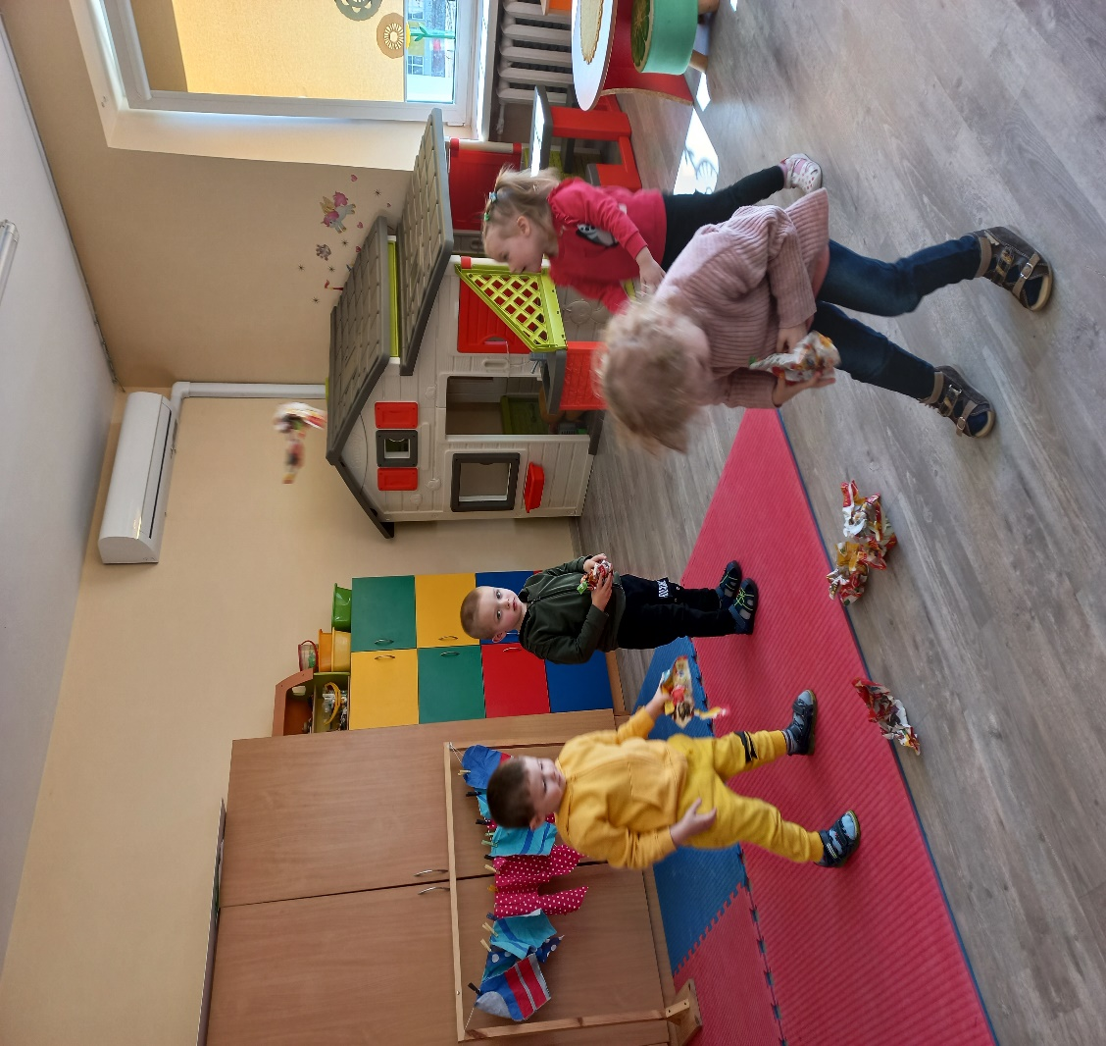
Popieriaus šokis

Slide 6
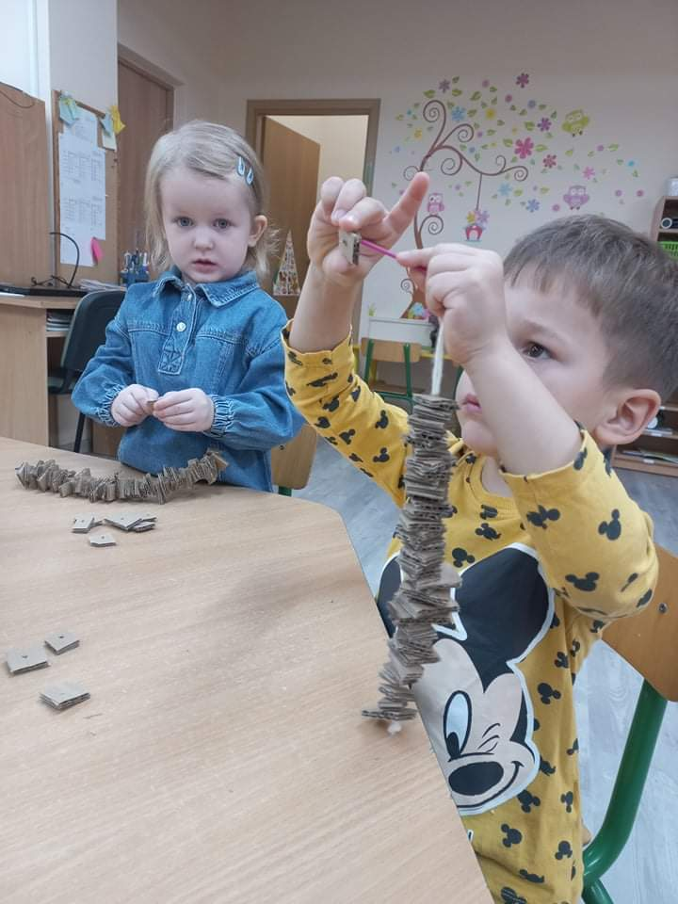
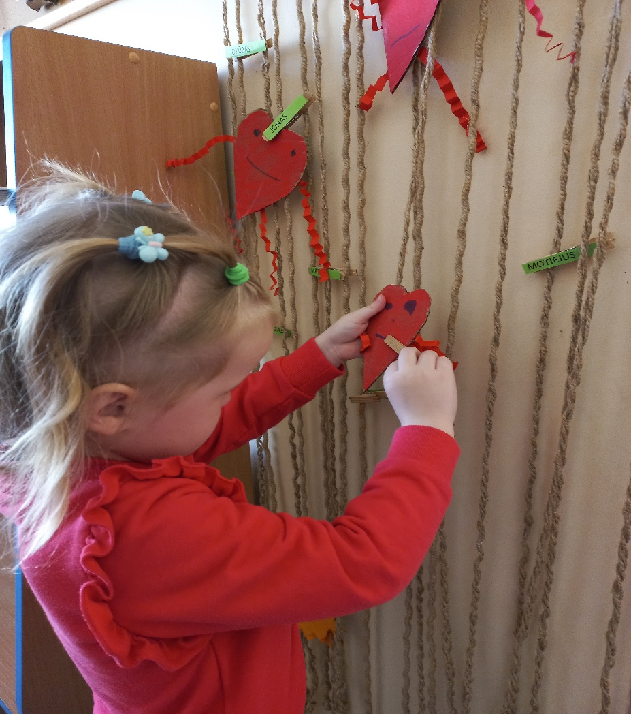
Žaidimai su siūlais ir virvutėmis

